Slide 1
平成２９年５月１９日（金）
平成２９年度要介護認定都道府県等職員研修
１．介護保険及び要介護認定について
厚生労働省 老健局老人保健課課長補佐
井口 豪

Slide 2
本日の内容
１．平成２7年度介護保険制度見直しの概要について
２．要介護認定に係る報告事項について

Slide 3
１．平成２７年度介護保険制度見直しの概要について

Slide 4
介護保険制度の仕組み
市 町 村 （保険者）
費用の９割分
の支払い
サービス事業者
○在宅サービス
・訪問介護
・通所介護 等
○地域密着型サービス
・定期巡回・随時対応型訪問
介護看護
・認知症対応型共同生活介護 等
○施設サービス
・老人福祉施設
・老人保健施設 等
市町村
都道府県
国
税 金
１２．５％
１２．５％（※）
２５％（※）
５０％
※施設等給付の場合は、
国２０％、都道府県１７．５％
保険料
２１％
２９％
請求
５０％
人口比に基づき設定
（平成24－26年度）
１割負担
財政安定化基金
全国プール
居住費・食費
サービス利用
個別市町村
国民健康保険 ・
健康保険組合など
保険料
原則年金からの天引き
要介護認定
第１号被保険者
・65歳以上の者
第２号被保険者
・40歳から64歳までの者
加 入 者 （被保険者）
（３，０９４万人）
（４，２７５万人）
（注） 第１号被保険者の数は、「平成２４年度介護保険事業状況報告年報」によるものであり、平成２４年度末現在の数である。
第２号被保険者の数は、社会保険診療報酬支払基金が介護給付費納付金額を確定するための医療保険者からの報告によるものであり、平成２４年度内の月平均値である。

Slide 5
【参考】介護サービスの利用の手続き
※明らかに要介護１以上と判断できる場合
※介護予防訪問看護等の利用が必要な場合
○施設サービス
・特別養護老人ホーム
・介護老人保健施設
・介護療養型医療施設
認定調査
要 介 護 認 定
要介護１
要介護認定申請
～
要介護５
介護給付
居宅サービス計画
○居宅サービス
・訪問介護 ・訪問看護
・通所介護 ・短期入所 など
○地域密着型サービス
・定期巡回・随時対応型訪問介護看護
・小規模多機能型居宅介護
・夜間対応型訪問介護
・認知症対応型共同生活介護 など
医師の意見書
市町村の窓口に相談
チェックリスト
利 用 者
介護予防
サービス計画
○介護予防サービス
・介護予防訪問看護
・介護予防通所リハビリ
・介護予防居宅療養管理指導 など
○地域密着型介護予防サービス
・介護予防小規模多機能型居宅介護
・介護予防認知症対応型通所介護 など
予防給付
※予防給付を利用
要支援１
要支援２
※事業のみ利用
非該当
介護予防
ケアマネジメント
○介護予防・生活支援サービス事業
・訪問型サービス
・通所型サービス
・生活支援サービス
(サービス
事業対象者)
総合事業
サービス
事業対象者
○一般介護予防事業
（※全ての高齢者が利用可）
・介護予防普及啓発事業
・地域介護予防活動支援事業
・地域リハビリテーション活動支援事業など
※明らかに介護予防・生活支援サービス事業の対象外と判断できる場合

Slide 6
今後の介護保険をとりまく状況
① 65歳以上の高齢者数は、2025年には3,657万人となり、2042年にはピークを迎える予測（3,878万人）。
また、75歳以上高齢者の全人口に占める割合は増加していき、2055年には、25％を超える見込み。
 | 2012年８月 | 2015年 | 2025年 | 2055年
65歳以上高齢者人口（割合） | 3,058万人（24.0%） | 3,395万人（26.8%） | 3,657万人（30.3%） | 3,626万人（39.4%）
75歳以上高齢者人口（割合） | 1,511万人（11.8%） | 1,646万人（13.0%） | 2,179万人（18.1%） | 2,401万人（26.1%）
② 65歳以上高齢者のうち、「認知症高齢者の日常生活 自立度」Ⅱ以上の高齢者が増加していく。
③ 世帯主が65歳以上の単独世帯や夫婦のみの世帯が増加していく
世帯主が65歳以上の単独世帯及び夫婦のみ世帯数の推計
（1,000世帯）
（％）
（万人）
「認知症高齢者の日常生活自立度」Ⅱ以上の高齢者数の推計（括弧内は65歳以上人口対比）
④ 75歳以上人口は、都市部では急速に増加し、もともと高齢者人口の多い地方でも緩やかに増加する。各地域の高齢化の状況
は異なるため、各地域の特性に応じた対応が必要。
 | 埼玉県 | 千葉県 | 神奈川県 | 大阪府 | 愛知県 | 東京都 | ～ | 鹿児島県 | 島根県 | 山形県 | 全国
2010年 ＜＞は割合 | 58.9万人 ＜8.2%＞ | 56.3万人 ＜9.1%＞ | 79.4万人 ＜8.8%＞ | 84.3万人 ＜9.5%＞ | 66.0万人 ＜8.9%＞ | 123.4万人 ＜9.4%＞ |  | 25.4万人 ＜14.9%＞ | 11.9万人 ＜16.6%＞ | 18.1万人 ＜15.5％＞ | 1419.4万人 ＜11.1%＞
2025年 ＜＞は割合 （ ）は倍率 | 117.7万人 ＜16.8％＞ （2.00倍） | 108.2万人 ＜18.1%＞（1.92倍） | 148.5万人 ＜16.5%＞ （1.87倍） | 152.8万人 ＜18.2%＞ （1.81倍） | 116.6万人 ＜15.9%＞ （1.77倍） | 197.7万人 ＜15.0%＞ （1.60倍） |  | 29.5万人 ＜19.4%＞ （1.16倍） | 13.7万人 ＜22.1%＞ （1.15倍） | 20.7万人 ＜20.6%＞ （1.15倍） | 2178.6万人 ＜18.1%＞ （1.53倍）

Slide 7
⑤要介護率が高くなる75歳以上の人口の推移
⑥介護保険料を負担する40歳以上人口の推移
○75歳以上人口は、介護保険創設の2000年以降、急速に増加してきたが、2025年までの10年間も、急速に増加。
〇2030年頃から75歳以上人口は急速には伸びなくなるが、一方、85歳以上人口はその後の10年程度は増加が続く。
○保険料負担者である40歳以上人口は、介護保険創設の2000年以降、増加してきたが、2025年以降は減少する。
（万人）
（万人）
85歳～
85歳～
75～84歳
65～74歳
75～84歳
40～64歳
（資料）将来推計は、国立社会保障・人口問題研究所「日本の将来推計人口」（平成24年1月推計）出生中位（死亡中位）推計
実績は、総務省統計局「国勢調査」（国籍・年齢不詳人口を按分補正した人口）

Slide 8
介護保険制度の改正の主な内容について
①地域包括ケアシステムの構築
②費用負担の公平化
高齢者が住み慣れた地域で生活を継続できるようにするため、介護、医療、生活支援、介護予防を充実。
低所得者の保険料軽減を拡充。また、保険料上昇をできる限り抑えるため、所得や資産のある人の利用者負担を見直す。
サービスの充実
低所得者の保険料軽減を拡充
○地域包括ｹｱｼｽﾃﾑの構築に向けた地域支援事業の充実
* 介護サービスの充実は、前回改正による24時間対応の定期巡回サービスを含めた介護サービスの普及を推進
* 介護職員の処遇改善は、27年度介護報酬改定で検討
○低所得者の保険料の軽減割合を拡大
・給付費の5割の公費に加えて別枠で公費を投入し、低所得者の保険料の軽減割合を拡大
①在宅医療・介護連携の推進
②認知症施策の推進
③地域ケア会議の推進
④生活支援サービスの充実・強化
* 保険料見通し： 現在5,000円程度→2025年度8,200円程度
* 軽減例： 年金収入80万円以下 5割軽減 → 7割軽減に拡大
* 軽減対象： 市町村民税非課税世帯（65歳以上の約３割）
重点化・効率化
①一定以上の所得のある利用者の自己負担を引上げ
・ ２割負担とする所得水準を、６５歳以上高齢者の所得上位20％と
した場合、合計所得金額160万円（年金収入で、単身280万円以
上、夫婦359万円以上）。ただし、月額上限があるため、見直し対
象の全員の負担が2倍になるわけではない。
・ 医療保険の現役並み所得相当の人は、月額上限を37,200円から 44,400円に引上げ
②低所得の施設利用者の食費・居住費を補填する「補足給付」の要件に資産などを追加
・預貯金等が単身1000万円超、夫婦2000万円超の場合は対象外
・世帯分離した場合でも、配偶者が課税されている場合は対象外
・給付額の決定に当たり、非課税年金（遺族年金、障害年金）を収 入として勘案 *不動産を勘案することは、引き続きの検討課題
重点化・効率化
①全国一律の予防給付(訪問介護・通所介護)を市町村が取り組む地域支援事業に移行し、多様化
* 段階的に移行（～２９年度）
* 介護保険制度内でサービスの提供であり、財源構成も変わらない。
* 見直しにより、既存の介護事業所による既存サービスに加え、NPO、 民間企業、住民ボランティア、協同組合等による多様なサービスの提供が可能。これにより、効果的・効率的な事業も実施可能。
②特別養護老人ホームの新規入所者を、原則、要介護３
以上に限定（既入所者は除く）
* 要介護１・２でも一定の場合には入所可能
○ このほか、「2025年を見据えた介護保険事業計画の策定」、「サービス付高齢者向け住宅への住所地特例の適用」、 「居宅介護支援事業所の指定権限の市町村への移譲・小規模通所介護の地域密着型サービスへの移行」等を実施

Slide 9
地域ケア会議の推進
地域包括支援センター等において、多職種協働による個別事例の検討等を行い、地域のネットワーク構築、ケアマネジメント支援、地域課題の把握等を推進する。
※従来の包括的支援事業（地域包括支援センターの運営費）とは別枠で計上
（参考）平成２７年度より、地域ケア会議を介護保険法に規定。（法第１１５条の４８）
○市町村が地域ケア会議を行うよう努めなければならない旨を規定
○地域ケア会議を、適切な支援を図るために必要な検討を行うとともに、地域において
自立した日常生活を営むために必要な支援体制に関する検討を行うものとして規定
○地域ケア会議に参加する関係者の協力や守秘義務に係る規定 など
地域包括支援センターレベルでの会議（地域ケア個別会議）
在宅医療
連携の拠点
○地域包括支援センターが開催
○個別ケース（困難事例等）の支援内容を通じた
①地域支援ネットワークの構築
②高齢者の自立支援に資するケアマネジメント支援
③地域課題の把握 などを行う。
※幅広い視点から、直接サービス提供に当たらない
専門職種も参加
※行政職員は、会議の内容を把握しておき、
地域課題の集約などに活かす。
≪主な構成員≫
その他必要に応じて参加
医師会等関係団体
医療関係専門職等
医療・介護の専門職種等
事例提供
医師、歯科医師、薬剤師、看護師、
歯科衛生士、PT、OT、ST、管理栄養士、
ケアマネジャー、介護サービス事業者 など
個別の
ケアマネジメント
サービス
担当者会議
（全てのケースについて、多職種協働により適切なケアプランを検討）
地域の支援者
自治会、民生委員、ボランティア、NPOなど
生活支援
体制整備
支 援
生活支援コーディネーター
協議体
地域課題の把握
地域づくり・資源開発
認知症施策
政策形成
介護保険事業計画等への位置づけなど
認知症初期集中支援チーム
認知症地域支援推進員
市町村レベルの会議（地域ケア推進会議）
・地域包括支援センターの箇所数：4,484ヶ所（センター・ブランチ・サブセンター合計7,196ヶ所）（平成25年4月末現在）
・地域ケア会議は全国の保険者で約8割（1,207保険者）で実施（平成24年度末時点）

Slide 11
２．要介護認定に係る報告事項について

Slide 12
２-１ 要介護認定に係る業務の簡素化について

Slide 13
要介護認定に係る業務の簡素化について①
介護保険制度の見直しに関する意見（抄） （平成２８年１２月９日社会保障審議会介護保険部会意見）
(1) 保険者の業務簡素化（要介護認定）
○ 要介護（要支援）の認定者数は、平成27 年４月現在608 万人であり、この15 年間で約2.8 倍に
増加しており、保険者の事務量も増加傾向にある。
○ これまで事務負担軽減の観点から、要介護認定に係る有効期間の延長を段階的に実施してきたが、
新規・区分変更申請における有効期間上限経過時点の要介護度が不変である者の割合との均衡に鑑み、
更新認定有効期間の上限を36 か月に延長することを可能とすることが適当である。
○ 認定調査等の内容が長期に渡り状態が変化していない者については、要介護度もまた不変である蓋然性が
高いことが想定されることから、介護認定審査会委員等の事務負担の軽減を図るため、二次判定の手続き
を簡素化することが適当である。
その際、状態が安定しているかどうかを確認する際の具体的な要件については、要介護認定の実態研究
の結論等を踏まえ設定することが適当である。
○ なお、有効期間の延長、手続きの簡素化などについては、被保険者の誤解を招かぬよう、十分な説明を
行い、理解を得ることが必要である。

Slide 14
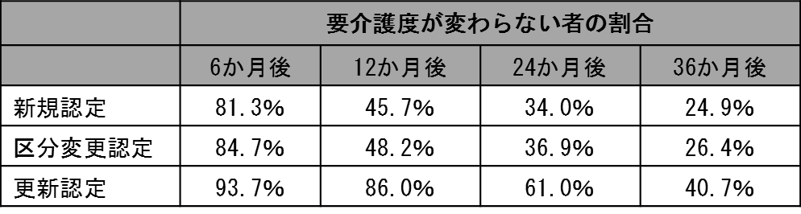
要介護認定に係る業務の簡素化について②
介護保険部会の意見を踏まえ、要介護認定の事務手続きについて、以下の通り見直しを行う。
①更新認定の有効期間のさらなる延長
○ 新規・区分変更申請において、12か月経過時点で要介護度が不変である者の割合が4～5割であることとの均衡を鑑み、
認定事務の処理件数の減に伴う事務職員等の負担軽減を図るため、更新認定有効期間の上限を36か月に延長することを
可能とする。
②介護認定審査会における審査の簡素化
○ 認定調査等の内容が長期に渡り状態が変化していない（状態安定）者については、要介護度もまた不変である蓋然性が
高いことが想定されることから、審査会委員等の事務負担の軽減を図るため、状態安定者について二次判定の手続きを簡
素化することを可能とする。
※状態が安定しているかどうかを確認する際の具体的な要件については、要介護認定の実態研究を実施し、その結論等を踏まえ設定することとする。
※転出等により要介護認定データの経過を突合できない者を除く
※有効期間が満了していない者については、直近の認定結果を使用
出典：介護保険総合データベース 平成28年7月15日集計分
平成25年1月認定
次回更新
一次判定
※平成25年1月に一次判定（新規・区分変更・更新）を実施した者を100としたとき、「二次判定」→「次回更新の一次判定」→「二次判定」の過程で要介護度の
変化が生じなかった者の数を百分率で表示した。更新申請を行わなかった等の理由により次回更新の二次判定に至らなかった者は母数から除外している。
出典：介護保険総合データベース 平成28年8月15日集計分
要介護度
変更あり
二次判定
一次判定
二次判定
要介護度
変更あり
要介護度
変更あり
16.7
37.8
1.8
100
83.3
45.5
43.7
変更なし
変更なし
変更なし
約96％の者が
要介護度不変

Slide 15
【参考】現在の要介護認定事務の流れと業務量
出典（事務処理日数）：認定支援ネットワーク（H26.4～H26.12送信分）
出典（その他）：平成25年要介護認定業務の実施方法に関する調査研究
調査依頼から実施までの期間：平均9.6日
年間開催回数：平均207回
１回あたりの処理件数：平均30.3件
申請
受理
認定調査
介護認定審査会
要介護認定結果通知
結果受理
コンピュータによる一次判定
一次判定の修正・確定
二次判定
主治医意見書作成
一次判定ソフト
へ入力
審査会資料の
作成・事前送付
審査会委員
資料事前確認
主治医意見書
作成依頼
運営・
調整
意見書依頼から入手までの期間：平均15.6日
審査会同席のための時間外勤務：1.9時間/週
申請から認定までの期間：平均36.5日
業務実施者
申請者 市町村事務局 主治医 介護認定審査会

Slide 16
２-２ 要介護認定データの提出義務化について

Slide 17
要介護認定データの提出義務化について
介護保険制度の見直しに関する意見（抄） （平成２８年１２月９日社会保障審議会介護保険部会意見）
I 地域包括ケアシステムの深化・推進
１．自立支援・介護予防に向けた取り組みの推進
(1) 保険者等による地域分析と対応
【データに基づく地域課題の分析等】
○市町村や都道府県の介護保険事業（支援）計画の作成、実施及び評価、並びに国民の介護保険事業の運営に関する実情の把握に資するため、保険者による地域の実態把握・課題分析のための基盤を整備することが適当である。その際、評価指標にかかるものを含めデータの整備について、市町村及び都道府県に過度な事務負担が生じないよう、国において、全国の市町村及び都道府県が活用できるシステムを構築するなど環境を整備していくことが重要である。
○具体的には、
・市町村による国に対する介護給付費や要介護認定等に関するデータの提出を義務づけるとともに、
・国は、市町村から提供されるデータを集計・分析し、地域包括ケア「見える化」システムを通じて、
各都道府県・市町村の地域分析に資するようなデータ（地域差に関するデータを含む。）を提供する
・また国は、「見える化」を広く国民に周知させるための広報などを進めることとする
のが適当である。

Slide 18
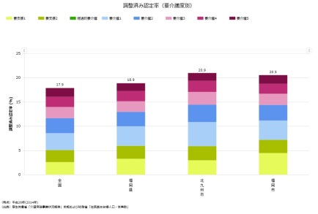
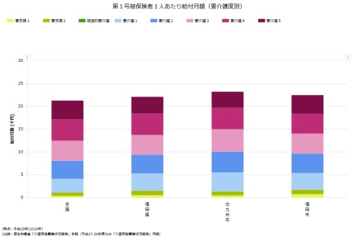
介護保険総合データベースの収集経路
義務化
地域包括ケア
「見える化」
システム
厚生労働省
「介護DB」
市区町村
匿
名
化
市町村のデータの「見える化」や
他市町村との比較分析も可能
要介護認定データ
現状；インターネット経由
要介護認定データ
●認定データの送信状況
（平成２８年１２月現在）
送信保険者割合；８６．８％
（未送信保険者数；２２４）
全国
A県
X市
Y市
データを連結
事業所
国保連合会
調整済み認定率（要介護度別）
介護保険レセプトデータ
・審査
・支払
介護保険レセプトデータ
全国
A県
X市
Y市
現状；インターネット・
広域イーサネット経由
または磁気媒体等
DVD
第一号被保険者１人あたり給付月額

Slide 19
要介護認定データの提出義務化における課題について
これまで要介護認定データを提出していない保険者
からのヒアリング＊の結果、以下の原因が考えられた
  データ送信端末の環境が未整備
  個人情報保護条例の関係で送信できないと言われている
  データ送信の環境について
    現在はインターネット経由で収集（任意）
    義務化後の収集経路は、例えばレセプトのように悉皆に収集が
    可能な方法を検討
  個人情報保護について
    現時点でも送信の時点で個人情報は匿名化されている
    義務化後もこれまでと同じ内容を収集することを想定
    平成３０年４月からの実施を想定
＊2016年５月・８月に電話にて実施（１６保険者）

Slide 20
２-３末期がん等の方への要介護認定について

Slide 21
末期がん等の方への要介護認定について
末期がん等の方は、心身の状況に応じて、迅速に介護サービスの提供が必要となる場合がある。
⇒ 末期がん等の方で、介護サービスの利用につい
て急を要する場合は、以下の事務連絡の内容に留
意しつつ、適切な要介護認定の実施及び介護サー
ビスの提供を行って頂くようお願いする。

Slide 22
平成22年4月30日付事務連絡
暫定ケアプランの作成
迅速な要介護認定の実施
入院中からの介護サービスと医療機関等との連携
主治医意見書の診断名欄への「末期がん」の明示
区分変更申請の機会の周知

Slide 23
平成22年10月25日付事務連絡
末期がん等の方への福祉用具の取扱い
  要支援者及び要介護１の者であっても、末期がんの急速な状態悪化等、疾病その他の原因により状態が急速に悪化することが確実に見込まれる者については市町村判断で福祉用具貸与費の算定が可能
介護認定審査会が付する意見について
  介護認定審査会は、サービスの有効な利用に関する留意事項について意見を付すことができる

Slide 24
平成23年10月18日付事務連絡①
平成22年に実施した調査結果を周知
調査方法：介護保険全保険者（1,587）に対するアンケート調査
調査対象：末期がんと診断された方のうち、平成22年5月～10月の6ヶ月間に要介護認定等の新規申請を行った第２号被保険者
調査項目：年齢、性別、基礎疾患、申請日、認定調査日、審査会開催日、認定日、資格喪失日 等
回 答 率：保険者調査 917／1,587（57.8%）
個別申請者調査 4,680人分データ

Slide 25
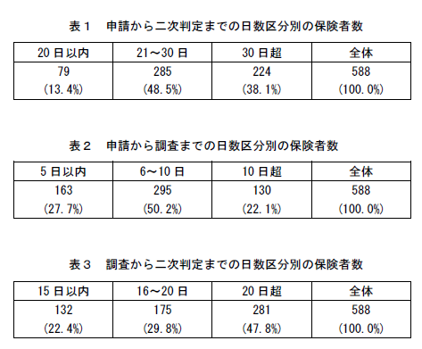
平成23年10月18日付事務連絡②

Slide 26
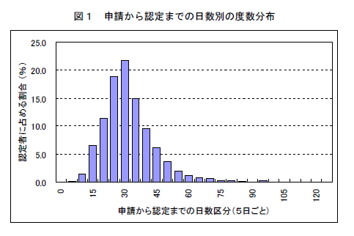
平成23年10月18日付事務連絡③

Slide 27
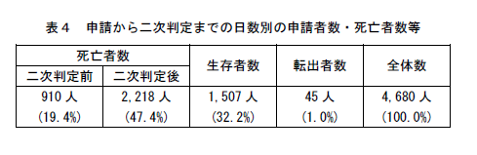
平成23年10月18日付事務連絡④

Slide 28
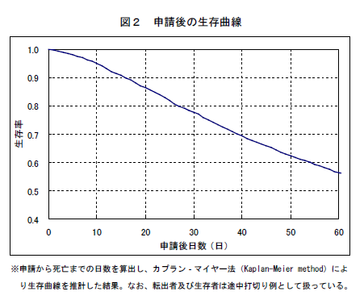
平成23年10月18日付事務連絡⑤

Slide 29
障害者の自立支援給付と介護保険制度の適用関係について
・障害者の自立支援給付と介護保険制度との適用関係に係る留意事項について、平成２７ 年２月１８日に、社会・援護局障害保健福祉部 企画課及び障害福祉課より事務連絡が発出されている。
・詳細は当該事務連絡を参照頂きたいが、概要は以下のとおりである。
障害者の日常生活及び社会生活を総合的に支援するための法律に基づく自立支援給付と介護保険制度の適用関係等に係る留意事項等について（抜粋）
適用関係通知において、市町村は、介護保険の被保険者である障害者から障害福祉サービスの利用に係る支給申請があった場合は、個別のケースに応じて、当該障害福祉サービスに相当する介護保険サービスにより適切な支援を受けることが可能か否か等について、申請に係る障害福祉サービスの利用に関する具体的な内容（利用意向）を聴き取りにより把握した上で、適切に判断することとしているが、改めて各市町村においては、適切な運用をお願いしたい。

Slide 30
要介護認定等申請書様式における記載項目の追加について
・「介護保険要介護・要支援認定等申請書」については、「要介護認定等の実施について」（平成21年９月30日付け老発0930第５号厚生労働省老健局長通知）において、「別添に示す様式と異なる様式を使用することは差し支えないが、介護保険法施行規則の各条に規定する申請書への記載事項に加え、別添に示す事項を含むものとする」としている。
・各市町村が住民のニーズを把握し、各市町村の判断で記載項目の追加を行うことが可能。
（記載項目の追加例）
認定結果通知や介護保険証の紛失による再交付の未然防止のため、被保険者の住所欄に加え、「認定結果等の送付先住所欄」を追加。

Slide 31
２-４ 主治医意見書について

Slide 32
主治医意見書について
本研修資料の内容については、各都道府県及び指定都市が実施する主治医研修事業において、現場の医師に周知していただくようお願いする。

Slide 33
主治医意見書の早期提出について（１）
・ 介護保険法上、要介護認定は、申請日から３０日以内に行
わなければならない。しかしながら、現状では、申請日から
３６日程度かかっている。
・ こうした背景の１つに、主治医意見書の提出が遅延している
ことが指摘されている。
・ また、市町村では、主治医意見書の提出の遅延に伴う督促
に負担がかかっている。
⇒ 申請者が可能な限り早くサービス利用を開始することがで
きるようにするためにも、主治医意見書の早期提出にご協力
いただきたい。

Slide 34
主治医意見書の早期提出について（２）
【要介護認定申請から要介護認定にかかる日数】
介護保険法上、要介護認定は、申請日から３０日以内に行わなければならないこととなっているが、現状では、中央値３６日かかっている。
集計対象自治体数：658
出典：平成23年度老人保健健康増進等事業「要介護認定における事務負担の軽減に関する調査研究事業報告書」

Slide 35
主治医意見書の早期提出について（３）
【期限内に提出される主治医意見書の割合】
期限内に提出される主治医意見書の割合は、「4割以上6割未満」が32.4％と最も高く、次いで「6割以上8割未満」が28.3％、「8割以上10割未満」が16.1％であった。
n=1,169自治体
出典：平成23年度老人保健健康増進等事業「要介護認定における事務負担の軽減に関する調査研究事業報告書」

Slide 36
主治医意見書の早期提出について（４）
【主治医意見書の平均回収日数】
主治医意見書の平均回収日数について、「14日以上15日未満」が186件と最も多く、次いで「15日以上16日未満」が136件、「16日以上17日未満」及び「20日以上21日未満」が109件であった。
n=1,151自治体
出典：平成23年度老人保健健康増進等事業「要介護認定における事務負担の軽減に関する調査研究事業報告書」

Slide 37
主治医意見書の早期提出について（５）
【主治医意見書に係るもっとも負担の大きい業務】
主治医意見書にかかる業務のうち最も負担の大きい業務としては、「主治医意見書の回収にあたっての督促」が52.2％と半数以上を占めており、次いで「主治医意見書の記載内容についての確認」が22.8％、「主治医意見書の依頼」が21.1％であった。
n=1,169自治体
出典：平成23年度老人保健健康増進等事業「要介護認定における事務負担の軽減に関する調査研究事業報告書」

Slide 38
主治医意見書の記入に当たっての口腔内の状態確認について（１）
・ 高齢者の口腔ケアは、QOLの維持向上に当たって非常に重要。
・ 主治医意見書では、主治医が、申請者の口腔内の状態をもとに、
① 訪問歯科診療及び訪問歯科衛生指導の必要性について、チェックする
② 口腔清潔に関して、特に留意事項があれば、特記事項に要点を記載する
こととなっている。
主治医意見書記入の手引き（抜粋）
Ⅲ 記入マニュアル
４．生活機能とサービスに関する意見
（５）医学的管理の必要性
（略）…訪問歯科診療及び訪問歯科衛生指導については、口腔内の状態（例えば、歯の崩壊や喪失状態、歯の動揺や歯肉からの出血の有無、義歯の不適合等）をもとに、口腔ケアの必要性に応じて該当する□にレ印をつけてください。…（略）
５．特記すべき事項
（略）…口腔内の状況から口腔清潔に関して、特に留意事項があれば、要点を記載してください。
また、専門医に意見を求めた場合にはその結果、内容を簡潔に記入してください。情報提供書や身体障害者申請診断書等の写しを添付していただいても構いません。なお、その場合は情報提供者の了解をとるようにしてください。…（略）

Slide 39
主治医意見書の記入に当たっての口腔内の状態確認について（２）
【訪問歯科診療及び訪問歯科衛生指導が必要と考えられる状態の例】
歯が欠けたり、被せていた金属などがはずれた状態を放置している
歯が抜けた状態のまま放置している
歯肉から出血している
動いている歯がある
入れ歯がはずれやすい、かむと痛い
口腔内に食物残渣がある
口臭が強い

Slide 40
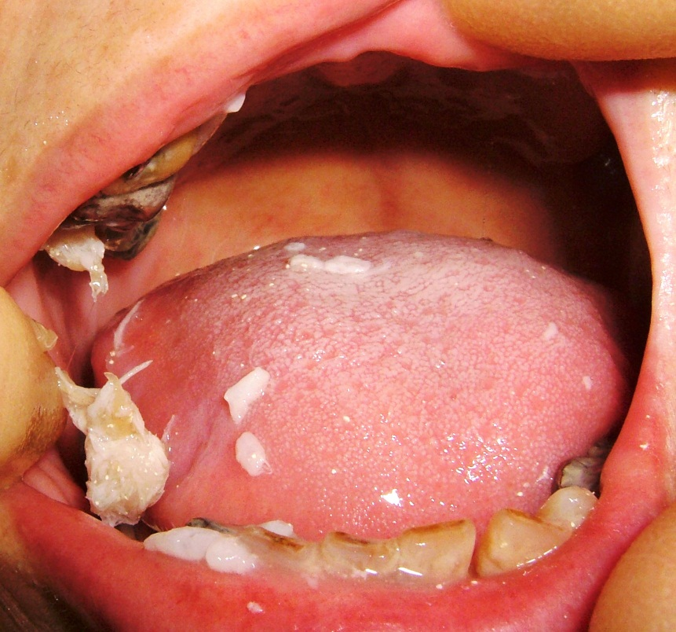
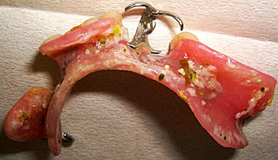
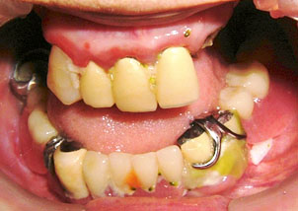
主治医意見書の記入に当たっての口腔内の状態確認について（５）
【口腔内の観察点】～口腔衛生状態が不良の一例②～
義歯に汚れが多量に残っている
食事後も食物残渣が口腔内に残っている

Slide 41
第三者行為に係る取扱い
○ 平成28年４月１日以降、第１号被保険者が交通事故等の第
三者による不法行為（第三者行為）により介護給付を受ける
場合に、保険者への届出が必要となったことにより、主治医
に対し、第三者行為を原因とする負傷が疑われる場合に主治
医意見書「５．特記すべき事項」にその旨の記載を行うよう
お願いする。

Slide 42
２－５ 認定調査員等研修事業について

Slide 43
認定調査員等研修事業の実施について
要介護認定の適正な実施の重要性に鑑み、国は、都道府県及び指定都市が実施する「認定調査員等研修事業」について、国庫補助を行っている。
⇒ 平成２９年度においても、着実な実施をお願いする
なお、研修の実施にあたっては、本研修会資料や要介護認定適正化事業において提供している研修パッケージもご活用いただきたい。

Slide 44
２－６ 認定率の地域差の分析について
43

Slide 45
都道府県別にみた認定率
○ 都道府県毎の要支援・要介護認定率には地域差が認められる。
○ 要介護認定率は、一般的には加齢とともに介護ニーズが高まることから、高齢者のうち年齢が高いものの
割合が大きい地域の方が要介護認定率が高い傾向にある。
○ 要支援認定率は、高齢化の影響というよりも①社会参加の状況（就業率等）、②介護予防活動の取組状況等といったその地域の実情により、地域毎に一定の差が生じているものと考えられる。
出典）介護保険事業状況報告（暫定）（平成27年3月分）
※標準偏差 データ分析のバラツキの程度を示す指標で、標準偏差が大きいとその集団のバラツキが大きいことを意味する。
※変動係数 スケールの違いによる影響を除いたデータ分布のバラツキの程度を示す指標で、変動係数が大きいとその集団のバラツキが
大きいことを意味する。

Slide 46
２－７ 見える化システムについて
45

Slide 47

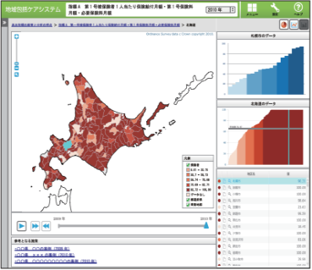
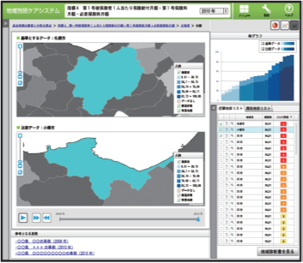

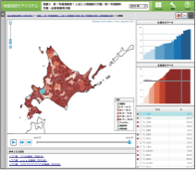
平成26年度以降の介護・医療関連情報の「見える化」の推進（イメージ）
地域包括ケアシステムの構築に向けて、全国・都道府県・二次医療圏・老人福祉圏・市町村・日常生活圏域別の特徴や課題、取組等を客観的かつ容易に把握できるように、介護・医療関連情報を、国民も含めて広く共有（「見える化」）するためのシステムの構築等を推進する
Input（情報入力元）
地域包括ケア「見える化」システム
Output（情報利活用）
システム機能
現状分析 支援機能 | サービス供給量分析
 | 日常生活圏域調査等基礎調査分析機能
 | ・・・
 | ・・・
施策検討・ 計画策定 支援機能 | 将来サービス量・給付費等推計機能
 | 課題・施策情報等共有機能
 | ・・・
 | ・・・
計画実行 支援機能 | 計画遂行管理機能
 | 事業実施状況公表機能
 | ・・・
事業所
都道府県・市町村
国保連
現状分析結果
介護保険総合
データベース
（老健局）
介護レセプト
認定情報
保険者
（市区町村）
施策
人口推計／
将来推計人口
データ項目 大分類
1 | 要介護認定情報
2 | 介護保険レセプト情報
3 | 日常生活圏域ニーズ調査情報
4 | 地域別推計人口
5 | 公的統計 小地域メッシュ情報
6 | 調査研究結果データ
7 | 医療保険レセプト情報
8 | 施策情報
 | ・・・
計画
国勢調査等
公的統計情報
日常生活圏域ニーズ調査
分析結果 等
情報共有
厚生労働省
老健局
地域包括支援
センター 等
NDB
調査研究等
介護保険事業
実施状況 等
国民
・・・
事業所

Slide 48
地域包括ケア「見える化」システムの目的
地域包括ケア「見える化」システムは、都道府県・市町村における介護保険事業（支援）計画等の策定・実行を総合的に支援するための情報システムである。
これにより、都道府県・市町村は地域間比較等による現状分析から課題抽出が容易になり、同様の課題を抱える自治体の取組事例等を参考にすることで、自らに適した施策を検討しやすくなる。
また、都道府県・市町村内の関係者全員が一元化された情報を共有することで、関係者間の課題意識や互いの検討状況を共有することができ、自治体間・関係部署間の連携をしやすくなる。
加えて、担当者の人事異動による影響を効果的かつ効率的に補完することができ、スピード感をもって継続性のある施策を実行しやすくなる。
さらに、一部の機能を除き、誰でも利用することができるようになり、住民も含めた地域の関係者間で、地域の課題や解決に向けた取組を共有でき、地域包括ケアシステムの構築に向けた取組を推進しやすくなる。
都道府県
市町村
介護保険事業支援計画担当
医療施策担当
介護保険事業計画担当
在宅医療介護連携施策担当
住宅施策担当
介護予防・生活支援施策担当
住宅施策担当
介護予防・生活支援施策担当
保健所
連携促進
地域包括支援センター
地域包括ケア「見える化」システム
自治体・国民
共通機能
介護・医療の現状分析・課題抽出支援
課題解決のための取組事例の共有・施策検討支援
自治体向け
機能
介護・医療関連計画の実行管理支援
国民
介護サービス見込み量等の将来推計支援（7期以降）

Slide 49
地域包括ケア「見える化」システムの機能
地域包括ケア「見える化」システムは、都道府県・市町村における計画策定・実行を支えるために「介護・医療の現状分析・課題抽出支援」「課題解決のための取組事例の共有・施策検討支援」「介護サービス見込み量等の将来推計支援」「介護・医療関連計画の実行管理支援」の機能を提供する。
介護・医療の現状分析・課題抽出支援
  公的統計及びレセプト情報等から現状分析・課題抽出に有効な指標群を随時自動的に算出・提供する機能
  提供される指標群の解釈・課題抽出のポイント等の助言機能
  日常よく活用する指標群等を保存しておく機能
  介護サービス事業所、医療機関等の地域資源の位置情報・基本情報の提供機能
  提供される情報をGIS・グラフ等によって直感的に分析可能な機能
介護・医療関連計画の実行
管理支援
  介護・医療関連計画における将来推計結果、定量目標値等（計画値）の登録機能
  計画値と実績値の乖離状況の管理、地域間比較等の分析機能
現状
分析
「見える化」
システムの
機能
実行
管理
施策
検討
介護サービス見込み量等の
将来推計支援（7期）
  介護サービス見込み量、介護保険料等の将来推計機能
  将来推計の考え方、適切に推計するための留意点等の助言機能
  国・都道府県による市町村別将来推計結果の集計・分析機能
取組事例の共有・施策検討支援
  現状分析から抽出された課題、地域特性等の条件を設定して柔軟に先進的取組事例、ベストプラクティス事例等を検索・閲覧可能な機能
将来
推計

Slide 50
地域包括ケア「見える化」システムの開発スケジュール
平成27年夏に1.0次リリースした後も、継続的に情報の充実・機能強化を行う。
1.0次リリースについては、3段階に分けてリリースする予定であり、「現状分析」と「施策検討」の機能を優先する。
 | 平成26年度 |  | 平成27年度 |  |  |  | 平成28年度 |  |  |  | 平成29年度
 | 10-12 | 1-3 | 4-6 | 7-9 | 10-12 | 1-3 | 4-6 | 7-9 | 10-12 | 1-3 | 4-6
地域包括ケア 「見える化」システムの開発
1次
1次 設計・開発
リリース時期：
★1次
★1.3次
★1.5次
1次 順次運用
2次
2次 設計・開発
★
2次 運用
3次
★
3次 設計・開発
3次 運用
機能 |  | 1次リリース |  |  | 2次リリース | 3次リリース
「現状分析」 |  | 1次 | 1.3次 | 1.5次
 | 現状分析・課題抽出に有効な指標群の閲覧・データ取得機能 | ○ | ● | ● | ● | ●
 | 提供される指標群の解釈・課題抽出のポイント等の助言閲覧機能 | ○ | ● | ● | ● | ●
 | 提供される指標群のデータのExcelファイルへの出力・グラフ画像保存 |  | ○
 | 日常よく活用する指標群等を保存しておく機能 |  | ○
 | 介護サービス事業所、医療機関等の地域資源の位置情報・基本情報の閲覧機能 |  | ○ |  | ● | ●
 | 提供される情報に関するGIS・グラフ等による直感的な分析機能 | ○ | ● | ● | ●
 | 日常生活圏域の設定・日常生活圏域単位の指標群の閲覧 |  | ○ |  |  | ●
「取組事例」
 | 先進都道府県・市町村の取組事例、ベストプラクティス事例等の検索・閲覧 | ○ | ● | ● | ● | ●
「実行管理」 ※自治体ユーザのみ利用可能
 | 計画値と実績値の乖離状況の管理、地域間比較等の分析機能 |  |  | ○
「将来推計」 ※自治体ユーザのみ利用可能
 | 介護サービス見込み量、介護保険料等の将来推計機能 |  |  |  | ○ | ●
 | 将来推計の考え方、適切に推計するための留意点等の助言閲覧 |  |  |  |  | ○
○：初回リリース ●：機能の拡充及び情報量の充実

Slide 51
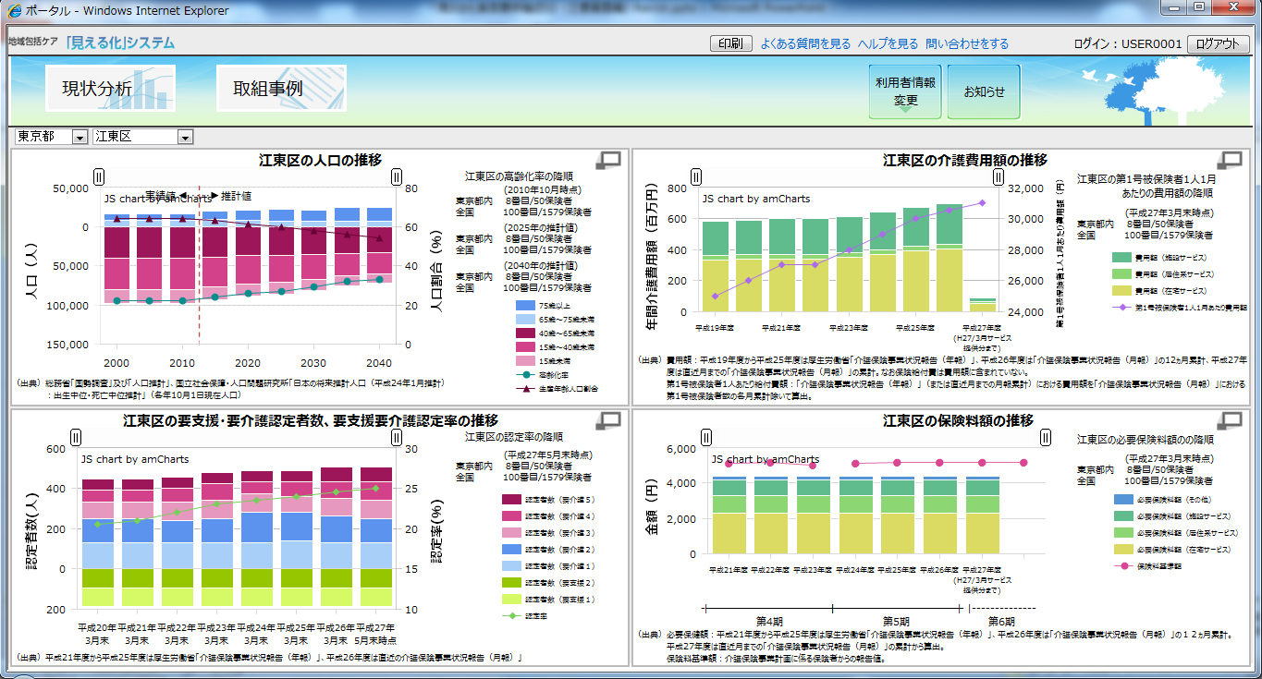
ポータル画面のランキング表示・指標の解説について（現在のイメージ）①
○地域包括ケア「見える化」システムを利用する際に最初に表示される画面
地域包括ケア「見える化」システムの利用者に最初に着目してもらいたい指標として「人口の推移」「要支援・要介護認定者数、要支援・要介護認定率」、「介護費用額の推移」、「必要保険料額の推移」を表示する。
各指標について、都道府県、保険者の相対的な水準が分かりやすいように順位が併せて表示される。
グラフ及びグラフの基となる数値（表章）は拡大して閲覧できるだけでなく、指標の解説の閲覧が可能。
任意の都道府県、保険者を選択して閲覧可能
グラフ及びグラフの基となる数値（表章）の拡大、指標の解説の閲覧が可能

Slide 52
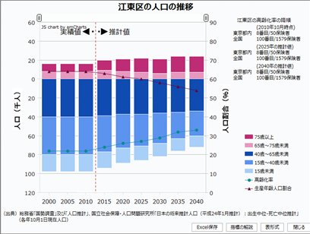
ポータル画面のランキング表示・指標の解説について（現在のイメージ）②
○各指標について「指標内容説明」「指標を見るポイント」「詳細出典」の閲覧が可能
【指標内容説明】
本グラフ左側のy軸において、0より下は65歳未満の人口、0より上は65歳以上の人口を示しています。2010年以前の値は実績値、2015年以降の値は推計値です。また、青色の折れ線グラフは「総人口に占める生産年齢人口（15歳以上65歳未満の人口）割合」、赤色の折れ線グラフは「総人口に占める高齢者人口（65歳以上の人口）割合」を示しています。
【指標を見るポイント】
国勢調査によれば、2005年から2010年にかけて、 1,265 自治体（全自治体の 75.2％）で総人口が減少しています。一方で「日本の将来推計人口（平成 24 年 1 月推計）」（出生中位・死亡中位推計）によれば、全国の 65歳以上人口が総人口に占める割合は、2010年の 23.0%から2040年の 36.1%へ上昇する見込みです。また、そのなかでも後期高齢者（75歳以上人口）が総人口に占める割合は、2010年の 11.1%から2040年の 20.7%と、ほぼ倍増することが見込まれます。こうした状況から、地域の支え手である生産年齢人口割合は、低下する見込みです。また、後期高齢者は前期高齢者と比較して認定率が高いことから、後期高齢者人口が増加により要支援・要介護者の急激な増加が見込まれます。
全国の人口推移は下図のとおりです。
＜図：全国の人口推計＞
全国の人口推移と比較して、表示している地域にはどのような特徴があるでしょうか。以下を中心に確認してください。
・総人口に占める高齢者人口（65歳以上の人口）
・65歳未満人口（青色系統の棒グラフ）と65歳以上人口（赤色系統の棒グラフ）のバランス
【詳細出典】
①2010年以前
・総務省「国勢調査人口等基本集計」
②2015年以降
・国立社会保障・人口問題研究所「日本の地域別将来推計人口（平成25（2013）年3月推計）」

Slide 53
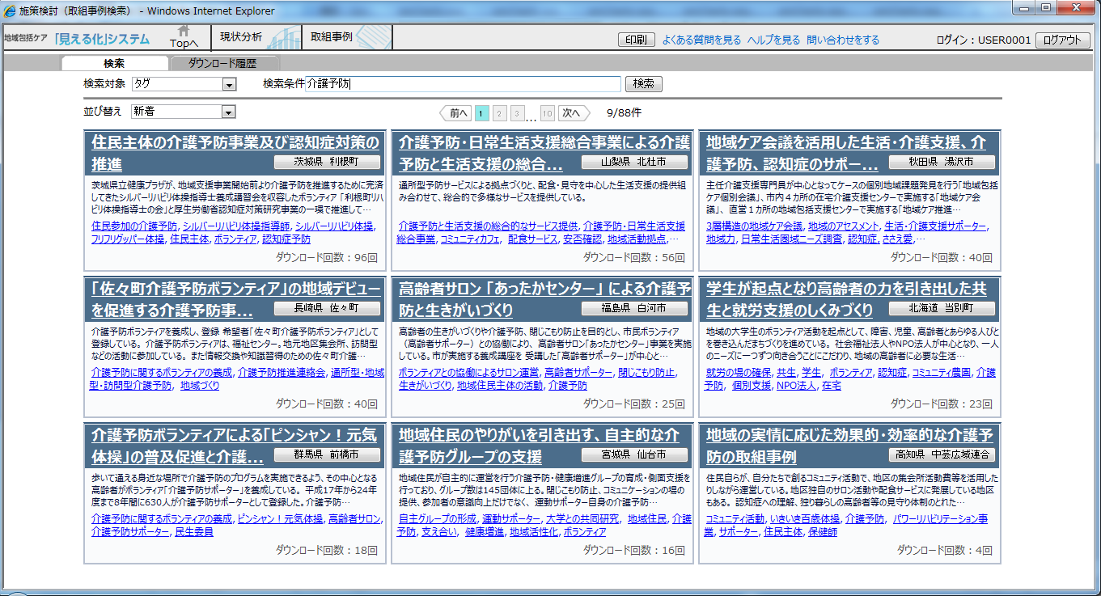
先進的取組事例の検索機能について（現在のイメージ）
○先進的な取組事例を検索・閲覧するための画面
プロトタイプと同様に先進的な取組事例を検索・閲覧することができる。

